Slide 1
Abc-systeem
Gemaakt door the Abc-team: Justin Faas, Dominique van Dijk,
Kaynean Ancher, Dylan Geers

Slide 2
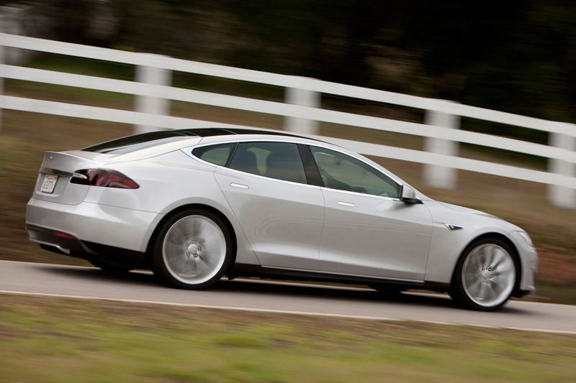
Demonstratie

Slide 3
Waarom een Abc-systeem
Per jaar overleiden er wereldwijd ongeveer 37 zuigelingen, achtergelaten in hete auto’s
Ook veel dierenleed
Ons systeem kan dit voorkomen

Slide 4
Waarom kiest een fabrikant hiervoor?
Het Abc-systeem is gemakkelijk te installeren
Je maakt gebruik van sensoren die al in de auto zitten
Auto’s worden veiliger voor kinderen
Mensen willen hun kind beschermen

Slide 5
Waarom zou je het willen hebben
Je wordt gewaarschuwd als het voor je kind gevaarlijk wordt
Ook als jou iets overkomt, wordt de aandacht van de omgeving getrokken

Slide 6
Wie deed wat
Dominique: Inrichting autobank
Demo-video
Justin: Solderen
Programmeren
Kaynean: 3D-ontwerp binnenlamp
Demo-video, montage
Dylan: 3D-ontwerp binnenlamp

Slide 7
Bedankt voor uw aandacht
Zijn er nog vragen?

